Slide 1
Avaliação da cultura de segurança do paciente e o papel da liderança
Cláudia Tartaglia Reis, MPH, PhD

Slide 2
Objetivos
Definir cultura e a sua importância
Elencar os componentes-chave de uma cultura de segurança forte
Descrever os principais passos para a mudança da cultura destacando o papel da liderança
Fornecer exemplos de como utilizar dados da avaliação da cultura para identificar oportunidades de melhoria na sua organização.

Slide 3
Introdução
Cultura Organizacional
“A cultura expressa a maneira como pensamos - nossos valores, nossas atitudes, nossas percepções e crenças. E também como agimos, nossos hábitos e comportamentos típicos”
As crenças, valores e normas partilhados orientam as pessoas sobre:
O que deve ser feito.
Como deve ser feito.
“o que nós esperamos dos outros, o que nós consideramos normal, e o modo como nos comportamos” (BCPSQC, 2017)

Slide 4
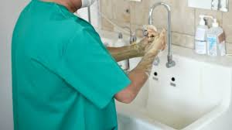
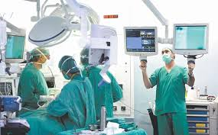
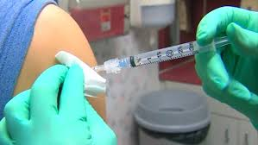
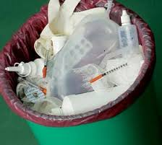
Introdução
Como você definiria a cultura em seu local de trabalho?
Cada organização e cada equipe dentro dela possui a sua cultura própria
Todos nós temos capacidade de influenciar a cultura modelando-a através do modo como interagimos com o outro, como nós respondemos, como nós nos comportamos.
(BCPSQC, 2017)

Slide 5
Introdução
Por que a cultura é importante?
Uma cultura de segurança forte permite gerenciar melhor os riscos, diminuir o número de eventos adversos e obter melhores resultados para os pacientes
Trabalho em equipe fortalecido  aumento da segurança e qualidade do cuidado de saúde
(Manser 2009; The Health Foundation, 2011)
Fortalecer a cultura melhora a saúde psicológica dos profissionais, aumenta o engajamento e a satisfação com o trabalho (Bodie, 2012)

Slide 6
Componentes-chave de uma cultura forte
(BCPSQC, 2017)
Justiça organizacional
Respeito e ausência de intimidação ou discriminação no local de trabalho
Os membros da equipe são incentivados ao crescimento e desenvolvimento profissional

Slide 7
Componentes-chave de uma cultura forte
Liderança
Forte impacto sobre a cultura e moral
Dedicado à segurança do paciente, oferece suporte aos prestadores de cuidado no dia-a-dia, gerencia conflitos, compartilha informações em tempo oportuno e de maneira transparente

Slide 8
Componentes-chave de uma cultura forte
Segurança psicológica
Refere-se ao conforto e facilidade em falar, compartilhar ideias, dar sugestões ou fazer perguntas. Possui dois componentes principais:
O grau em que as pessoas sentem que seus comentários e contribuições são recebidos com respeito pelas outras pessoas da organização
2. Visibilidade e transparência da comunicação
(criar oportunidades para as pessoas fazerem comentários e contribuições)

Slide 9
Componentes-chave de uma cultura forte
Cultura justa
As pessoas não são culpadas por erros causados pelos processos do cuidado; aprende-se a partir dos eventos para evitar que eles voltem a ocorrer. A organização deve abordar os fatores humanos, ambientais e do sistema que contribuem para criar uma cultura de segurança
A resposta apropriada aos eventos adversos e near-misses notificados ao longo do tempo constroi confiança

Slide 10
Componentes-chave de uma cultura forte
Condições de trabalho
A qualidade do ambiente de trabalho é melhorada com capacitação de profissionais novos e atuais, supervisão de estagiários, dotação de pessoal apropriada e carga de trabalho razoável
O grau em que as pessoas sentem que têm as informações necessárias para prestar assistência ao paciente também é um fator de condições de trabalho
Envolver toda a equipe na identificação de melhorias

Slide 11
Componentes-chave de uma cultura forte
Confiança
Elemento essencial do trabalho em equipe e da comunicação aberta. Em um ambiente confiável e seguro, os membros da equipe podem admitir seus erros e discutir abertamente questões sem medo de consequêcias negativas
A confiança interpessoal entre os membros da equipe facilita a cooperação e reduz a necessidade de monitorar o comportamento uns dos outros

Slide 12
Componentes-chave de uma cultura forte
Transparência
Compartilhar informações de maneira aberta e em tempo hábil; pedra angular da qualidade e responsabilidade
Disponibilizar informações aos profissionais prestadores do cuidado tem impacto de grande alcance na cultura; facilita o trabalho e demonstra que o gerenciamento é favorável

Slide 13
Componentes-chave de uma cultura forte
Trabalho em equipe e Comunicação
Trabalho em equipe de alta qualidade, colaboração, comunicação e resolução de conflitos levam a uma cultura mais forte
Os padrões de trabalho em equipe geralmente são aprendidos e muitas vezes se acumulam com o tempo
Quando o trabalho em equipe é frágil, os profissionais de saúde sentem que seus colegas não são cooperativos, que suas vozes não são ouvidas e que seus esforços não são apoiados.

Slide 14
Componentes-chave de uma cultura forte
Clima de segurança
O clima de segurança é o nível percebido de compromisso e foco na segurança do paciente dentro da área de trabalho.
Envolve a capacidade de comunicar preocupações com a segurança, bem como falar e aprender com os eventos adversos.
Quando as pessoas indicam que não acreditam que haja um bom clima de segurança, elas nos dizem que não veem uma real dedicação à segurança.

Slide 15
Componentes-chave de uma cultura forte
Segurança cultural
A segurança cultural é um resultado baseado no engajamento respeitoso que reconhece e se esforça para lidar com os desequilíbrios de poder inerentes aos sistemas de saúde.
A segurança cultural está atrelada a humildade cultural - “reconhecer humildemente a si mesmo como aprendiz quando se trata de entender a experiência do outro. É um processo de autorreflexão para entender vieses pessoais e sistêmicos para desenvolver e manter processos e relacionamentos respeitosos baseados na confiança mútua”. Ao promover ambientes que garantam a segurança e a humildade cultural, podemos promover um sistema de saúde mais responsivo e seguro.

Slide 16
Qual o papel da liderança no desenvolvimento da cultura de segurança?

Slide 17
Questões norteadoras antes de iniciar
(BCPSQC, 2017)
Quais áreas apresentam maior oportunidade de melhoria?
Onde você pode ter sucesso inicial que ajudará a orientar o trabalho?
Você tem apoio formal e informal da liderança para melhorar a cultura de sua equipe?
Você é encorajado a relatar problemas relacionados à segurança do paciente?
Você se sente seguro em falar quando vê ou ouve algo que lhe diz respeito?
Como as informações são compartilhadas em sua área de trabalho?

Slide 18
Por onde começar?
(BCPSQC, 2017)
Quais elementos fundamentais de uma cultura saudável precisam de trabalho?
Como as pessoas respondem a erros e near-misses em sua área de trabalho?
Você discute eventos passados e trabalha para evitar que eles aconteçam novamente?
Como sua equipe gerencia o desacordo? Você trabalha em conjunto para resolver problemas?
O que você faz para receber novos membros da equipe?
Quando você e sua equipe tiveram um dia desafiador, mas recompensador, como você celebra ou reconhece um trabalho bem feito?
Como o estresse e a carga de trabalho afetam o seu trabalho? Os outros compartilham a carga de trabalho e se ajudam?

Slide 19
Qual o papel da liderança no desenvolvimento da cultura de segurança?
Articular normas atitudinais e comportamentais que criam valor para os pacientes, profissionais de saúde e para organização de forma a proteger melhor contra os riscos.
CUIDADO DE SAÚDE SEGURO  META PRIORITÁRIA E INEGOCIÁVEL

Slide 20
1. Garantir a Segurança Psicológica
Enviar mensagens baseadas nos valores centrais da organização continuamente
Promover um ambiente de assistência colaborativo, com atitudes positivas, respeito e trabalho em prol de um objetivo comum
Assegurar que ninguém hesite em expor dúvidas ou preocupações sobre um paciente ou qualquer circunstância que coloque a organização em risco – favorecer o pensamento e a linguagem crítica

Slide 21
2. Promover a Justiça Organizacional – Cultura Justa
Discutir abertamente os incidentes de segurança, EA, seus fatores contribuintes e o pensamento sistêmico
Identificar oportunidades e conscientizar sobre as falhas no sistema que precisam ser corrigidas
Apoiar a imparcialidade organizacional – adotar algoritmos simples que torne seguro discutir eventos e aprender com eles entre
INDIVÍDUOS E COMPORTAMENTOS INSEGUROS
X
INDIVÍDUOS HABILIDOSOS CONFIGURADOS A FALHAREM EM SISTEMAS INSEGUROS
Responsabilizar pessoas por comportamentos inaceitáveis que criam riscos

Slide 22
3. Apoiar um sistema de aprendizagem
Promover a aprendizagem e melhorias sistemáticas que sejam visíveis e tangíveis aos profissionais da linha de frente do cuidado – demonstrar o interesse na solução de problemas identificados com feedback sistemático às pessoas envolvidas
Apoiar um sistema de aprendizagem – indicadores de processo; registros do trabalho realizado para melhorar resultados; e monitoramento das soluções dos problemas identificados.
Estar PRESENTES e ATIVOS, PARTICIPANTES e CONSISTENTES no diálogo
“Face time is the currency of leadership” (Jim Connway)

Slide 23
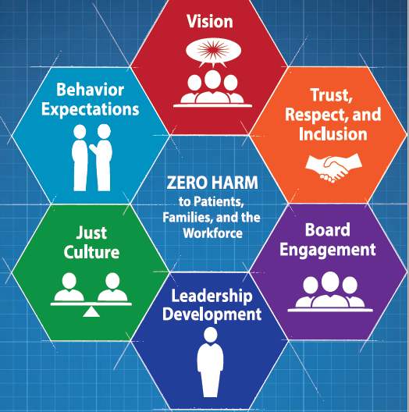
Seis domínios da liderança para desenvolver e dar suporte à cultura de segurança
2017

Slide 24
ESTABELECER UMA VISÃO CONVINCENTE PARA A SEGURANÇA
A visão da organização reflete prioridades que quando alinhadas à missão estabelecem uma base sólida para o trabalho.
SEGURANÇA PARA O PACIENTE
SEGURANÇA PARA OS COLABORADORES
SEGURANÇA COMO VALOR CENTRAL
Notes:
A SEGURANÇA COMO VALOR CENTRAL.

Slide 25
2. CONSTRUIR UM CLIMA DE CONFIANÇA, RESPEITO E INCLUSÃO
TRANSVERSAL A TODA A ORGANIZAÇÃO
INCLUIR OS PACIENTES E FAMILIARES
CONFIANÇA, RESPEITO e INCLUSÃO - padrões inegociáveis que devem abranger desde a sala da diretoria, departamentos clínicos e todos os colaboradores.

Slide 26
3. SELECIONAR, DESENVOLVER
E ENGAJAR A SUA DIRETORIA
CONSELHOS ADMINISTRATIVOS – papel vital na criação e manutenção da cultura de segurança
CEOs – promover a educação dos membros do Conselho sobre a ciência da segurança básica – processos para manter pacientes e colaboradores seguros
DIRETORIAS – garantir que os indicadores que avaliam a segurança organizacional e a cultura de segurança sejam implementados, revisados e analisados sistematicamente

Slide 27
4. PRIORIZAR A SEGURANÇA NA SELEÇÃO E DESENVOLVIMENTO DOS LÍDERES
CEOs e Diretoria – incluir a responsabilidade pela segurança como parte da estratégia de desenvolvimento da liderança
Identificar médicos, enfermeiros e outros líderes clínicos como “campeões da segurança”, capazes de influenciar seus pares = reduzir a distância entre o desenvolvimento da liderança administrativa e clínica
Conceber e promover o treinamento de segurança para todos os líderes executivos e clínicos e, posteriormente, disseminar por toda a organização.

Slide 28
5. LIDERAR E RECOMPENSAR UMA
CULTURA JUSTA
Os líderes devem possuir compreensão clara sobre os princípios e comportamentos de uma cultura justa e comprometer-se a ensinar a modelá-los:
- Focar na abordagem dos problemas do sistema que contribuem para ocorrência de erros e danos
- Encorajar a notificação de eventos adversos, near-misses, e circunstâncias notificáveis
- Responsabilizar clínicos e colaboradores quando protocolos e procedimentos são negligenciados
- Oferecer suporte aos colaboradores quando incidentes ocorrem
- Emponderar os colaboradores (clínicos e não clínicos) a expressar preocupações sobre ameaças à segurança do paciente e a deles próprios.

Slide 29
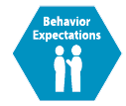
6. estabelecer expectativas de
comportamento organizacional
Líderes de todos os níveis são responsáveis por estabelecer a atenção plena em segurança para todos os clínicos e colaboradores, modelando comportamentos e ações
TRANSPARÊNCIA, TRABALHO EM EQUIPE EFETIVO, COMUNICAÇÃO ATIVA, FEEDBACK DIRETO E OPORTUNO

Slide 30
Passos para auxiliar você a fazer mudanças na cultura
Engajar pessoas
Testar mudanças
Definir fundamentos
Escolher recursos/
ferramentas
Avaliar o status atual
Identificar e analisar oportunidades
(BCPSQC, 2017)

Slide 31
Passos para auxiliar você a fazer mudanças na cultura
Engajar pessoas
Testar mudanças
Definir fundamentos
Escolher recursos/
ferramentas
Avaliar o status atual
Identificar e analisar oportunidades
(BCPSQC, 2017)
https://bcpsqc.ca/wp-content/uploads/2018/03/culture-toolkit_web.pdf

Slide 32
Avaliando o status atual da cultura de segurança
O cuidado de saúde como um processo social profundo
Leonard e Frankel, 2012
Líderes devem obter, usar e disseminar dados e informações que identificam fragilidades e potencialidades de sua equipe
Avaliar e compreender a cultura de segurança ao nível da unidade/setor por meio de instrumentos validados, com uma taxa de resposta superior a 60% em todas as unidades.

Slide 33
Percepções concordantes e positivas da “segurança psicológica”, “trabalho em equipe” e “liderança” entre os colaboradores
 ambientes de cuidados mais seguros para pacientes e profissionais.
Diferentes tipos de profissionais estão tendo interações sociais semelhantes e positivas.
Leonard e Frankel, 2012

Slide 34
Percepções discrepantes sobre dimensões da cultura de segurança  forte indicador de uma cultura disfuncional o que pode gerar um risco clínico importante
Um número significativo de colaboradores hesita em falar, teme em notificar incidentes, ou tem percepções da liderança abaixo do ideal
 áreas-chave para desenvolver ações de melhoria.
Leonard e Frankel, 2012

Slide 35
Avaliando o status atual da cultura de segurança
Como selecionar o melhor instrumento de avaliação
Quais recursos precisaremos?
Nós temos o conhecimento necessário?
Queremos algumas ideias de onde começarmos ou queremos dados robustos?

Slide 36
Avaliação do papel da liderança X análise das dimensões da cultura de segurança por unidade/setor
AVALIAÇÃO DA LIDERANÇA | DIMENSÕES DA CULTURA DE SEGURANÇA (HSOPSC) (AHRQ, 2016) | % RESPOSTAS POSITIVAS
SEGURANÇA PSICOLÓGICA | Abertura da Comunicação
 | Frequência da notificação de eventos
PERCEPÇÃO SOBRE A LIDERANÇA | Suporte da gestão para a segurança do paciente
 | Expectativas do supervisor/chefe e ações promotoras da segurança do paciente
APRENDIZADO CONTÍNUO – CIÊNCIA DA MELHORIA | - Aprendizado organizacional – melhoria contínua
 | Feedback e comunicação sobre erros
TRABALHO EM EQUIPE – LINGUAGEM CRÍTICA | Trabalho em equipe
 | Percepção geral da segurança
CULTURA JUSTA | Respostas não punitivas aos erros*

Slide 37
Avaliação do papel da liderança X análise das dimensões da cultura de segurança por unidade/setor
DIMENSÃO DA CULTURA DE SEGURANÇA Itens componentes | % de respostas positivas organizacional | % de respostas positivas UTI
Abertura da Comunicação | 55 | 63
C2- Os profissionais têm liberdade para dizer ao ver algo que pode afetar negativamente o cuidado do paciente. | 63 | 65
C4- Os profissionais sentem-se à vontade para questionar as decisões ou ações de seus superiores. | 36 | 55
C6R- Os profissionais têm receio de perguntar quando algo parece não estar certo. | 67 | 69

Slide 38
Análise das dimensões da cultura de segurança por unidade/setor
As análises dos dados sobre a cultura de segurança por unidade/setor devem ser realizadas de maneira aberta e segura, com ênfase absoluta nas oportunidades de melhoria.
Considere como priorizar áreas a trabalhar em primeiro lugar (usar sistema de votação ou escolher áreas que tiveram resultados mais negativos?)
Permita que a apresentação dos dados seja um momento que sua equipe pense criticamente sobre os resultados e cheguem a delinear um plano de ação juntos (o que será esperado deles e como eles podem se envolver).

Slide 39
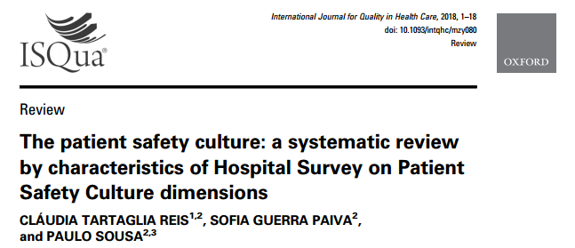
Análise das dimensões da cultura de segurança
33 estudos de 21 países  dimensões da cultura de segurança fortalecidas e fragilizadas

Slide 40
Análise das dimensões da cultura de segurança
33 estudos de 21 países  dimensões da cultura de segurança fortalecidas e fragilizadas
Dimensões fortalecidas (> ou = 75%):
Trabalho em equipe dentro das unidades (78-89%) em 14 estudos
Aprendizado organizacional – melhoria contínua (71-88%) em 11 estudos
Dimensões fragilizadas (< ou = 50%):
Respostas não punitivas aos erros (3,5 a 47%) em 22 estudos
Dotação de pessoal (14 a 45%) em 18 estudos
Mudança de turno e transições do cuidado (24,6-49,7%) em 12 estudos
Trabalho em equipe entre as unidades (24,6-44%) em 10 estudos
Suporte da gestão para segurança do paciente (5,4-39%) 8 estudos

Slide 41
Considerações Finais
A jornada em direção à construção de uma cultura de segurança do paciente e dos colaboradores requer vigilância e o mais alto nível de dedicação
Mudar a cultura nem sempre é um caminho fácil. Não desista! Construir um cultura forte para sua equipe ajuda a criar um ambiente de trabalho mais feliz, melhora a comunicação e resulta em um melhor cuidado prestado ao paciente.
Criar e representar uma visão convincente para a cultura de segurança deve ser não só uma obrigação mas um privilégio de todos os líderes
A mudança de cultura é um processo contínuo

Slide 42
REFERÊNCIAS
BC Patient Safety & Quality Council. Culture Change Toolbox. Version 2, 2017. Disponível em https://bcpsqc.ca/wp-content/uploads/2018/03/culture-toolkit_web.pdf
Bodie, GD. Listening as positive communication. In: T. Socha & M. Pitts, editors. The positive side of interpersonal communication. New York: Peter Lang; 2012.
IHI/NPSF/LLI/ACHE. Leading a Culture of Safety: A Blueprint for Success. 2017.
Leonard M, Frankel A. How can leaders influence a safety culture? The Health Foundation Inspiring Improvement. Thought paper May 2012.
Sorra J, Gray L, Streagle S et al. AHRQ Hospital Survey on Patient Safety Culture: User’s guide. Rockville, MD: Agency for Healthcare Research and Quality, 2016.
Weaver SJ, Lubomksi LH, Wilson RF et al. Promoting a Culture of Safety as a Patient Safety Strategy: a Systematic Review. Ann Intern Med 2013; March 5; 158 (502): 369-374.

